Slide 1
༢.སྔོོན་འཇུག་མ་+མིིིང་གཞིིི་
+རྗེེེས་འཇུག་+ཡང་འཇུག།

Slide 2
༡.སྔོོན་འཇུག་མ་+མིིིང་གཞིིི་+རྗེེེས་འཇུག་+ཡང་འཇུག།
མ
མ
-ཁ-འ- ཁའ་
མ
-ང-ར- ངར་
མ
-ཉ-མ- ཉམ་
མ
མ
མ
མ
-ཐ-འ- ཐའ་
མ
མ
-ཚ-ན- ཚན་
-ད-འ- དའ་
མ
མ
མ
-ད-ང-ས- དངས་
-ཚ-མ-ས- ཚམས་
མ
མ
མ

Slide 3
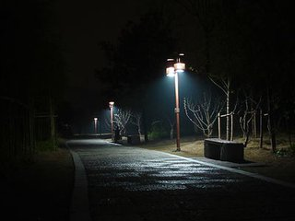
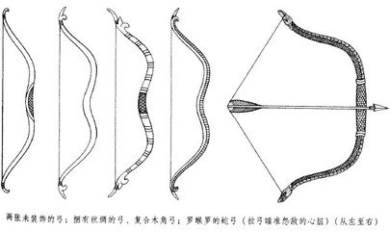
༢.རིིི་མོོོར་བལྟས་ནས་མིིང་ཚིིིག་སློོབ་པ།
ནམ་མཁའ་
མཚན་མོོོ་
མདའ་གཞུ་

Slide 4
༣. ནག་པང་ཐོོོག་གོོོང་གིིི་ཡིིི་གེེེ་རྣམས་འབྲིིི་སྟངས་སྦྱོོོང་དགོོོས།
མངར་མོོ་
མཁའ་དམག་
མཚན་མོོ་
མདའ་གཞུ་
མཉམ་དུ་
འོོོད་མདངས་

Slide 5
༡.སྔོོན་འཇུག་མ་+མིིིང་གཞིིི་+རྗེེེས་འཇུག་+ཡང་འཇུག།
མ
མ
-ཆིིི-ན- ཆིིིན་
མ
-གོོོ- གོོོ་
མ
-ངོོོ-ན- ངོོོན་
མ
མ
-ཐུ-ག- ཐུག་
མ
མ
མ
མ
མ
-ཛེེེ-ས- ཛེེེས་
-ཇུ-ག- ཇུག་
མ
-ཆོོོ-ང-ས- ཆོོོངས་
མ
མ
མ
-ཚུ-ང-ས- ཚུངས་
མ

Slide 6
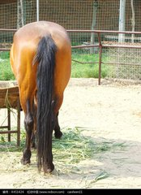
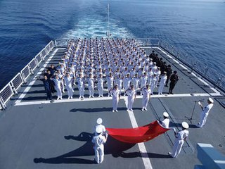
རིིི་མོོོར་བལྟས་ནས་མིིིང་ཤེེེས་པ་བྱེེེད་དགོོོས།
མཇུག་མ་
མཚོོོ་དམག་
མཛེེེས་པོོོ་

Slide 7
༣. ནག་པང་ཐོོོག་གོོོང་གིིི་ཡིིི་གེེེ་རྣམས་འབྲིིི་སྟངས་སྦྱོོོང་དགོོོས།
མཐུག་པོོ་
མཆིན་་པ་
མངོོན་གསལ་
མཇུག་མ་
མཚོོ་དམག་
མཛེེས་པོོོ་

Slide 8
སློབ་མ་ཚོས་གུས་པའི་སློབ་ཚན་ཉན་པར་ཐུགས་རྗེ་
ཆེའོ།
བྱང་རྩེེ་སློོོབ་ཆུང་ལོོ་རིིམ་དང་པོོའིིི་
བོོོད་ཡིིིག་སློོོབ་འཁྲིིིད་པ་
བཀྲ་ཤིིིས་ཟླ་བ་ནས་
༢༠༡༦.༡༡.༣༠

